Slide 1
Partidas modelo del ajedrez moderno · Bloque 3: Medio juego: el juego defensivo
Lección 12
Que no cunda el pánico
M. Rõtšagov – Z. Lanka, Campeonato de Europa de Selecciones Nacionales, Debrecen 1992 · Defensa Siciliana, Ataque Velimirović
Ajedrez Integral · Oscar Angulo Cubero

Slide 2
El tema: Que no cunda el pánico
Defenderse con éxito de un ataque directo contra el propio rey depende, en buena medida, de la actitud psicológica del defensor. Ver cómo el rival acumula piezas cerca del propio enroque genera una presión real, y la tentación de crear debilidades por miedo, o de lanzarse a un contraataque desesperado y mal calculado, suele ser el primer paso hacia el desastre. La clave está en tres principios prácticos: primero, mantener la calma y valorar objetivamente cada amenaza, atendiendo solo las que son realmente serias; segundo, evitar mover los peones que protegen al rey salvo que sea estrictamente necesario, porque cada avance reduce las propias opciones defensivas y facilita al atacante encontrar el objetivo exacto; y tercero, invertir todo tiempo sobrante en el propio contrajuego, porque una defensa puramente pasiva rara vez sobrevive frente a un ataque bien llevado. Además conviene recordar que el bando atacante también está bajo presión: sabe que si no logra el golpe decisivo pronto, el tiempo invertido en el ataque puede volverse en su contra. Reconocer el momento en que el rival se ha comprometido en exceso, y aprovecharlo sin vacilar, suele ser la diferencia entre sobrevivir y ganar.
Partidas modelo del ajedrez moderno · Lección 12 · Ajedrez Integral

Slide 3
M. Rõtšagov – Z. Lanka (Campeonato de Europa de Selecciones Nacionales, Debrecen 1992) 0-1
En este Ataque Velimirovic, las blancas montan el asalto típico contra el enroque corto negro con g4-g5, Dh5 y el traslado de la torre a la columna h. Lanka defiende con precisión ejemplar: evita tocar los peones de su enroque hasta que es estrictamente necesario y dedica cada tiempo sobrante a su propio contrajuego en el ala de dama con ...b5-b4 y ...a5-a4. Cuando las blancas se apartan de la vía más exigente con 21.Df6?! y 22.Ag5?, el ataque pierde fuelle, y el golpe 26...b3! abre las líneas decisivas para que el contraataque negro, coronado por la ruptura central 35...d5!, decida la partida.
La apertura: Este es el Ataque Velimirovic contra la Siciliana Clásica, con el desarrollo del alfil por c4 (popularizado por Bobby Fischer) seguido de Ae3, De2 y enroque largo. Es uno de los planteamientos más agresivos del blanco contra la Siciliana: al enrocar también corto las negras, la partida se convierte casi de inmediato en una carrera de ataques en flancos opuestos.
• Frente a un ataque de piezas y peones bien lanzado, el primer principio defensivo es no dejarse llevar por el pánico: evaluar con calma cada amenaza y responder invirtiendo el mínimo tiempo posible.
• No crear debilidades innecesarias en el propio enroque: cada jugada de peón delante del rey facilita al atacante encontrar el objetivo exacto donde golpear.
• Todo tiempo que no sea estrictamente necesario para atender las amenazas del rival debe invertirse en el propio contrajuego; un defensor puramente pasivo suele estar perdido de antemano.
Partidas modelo del ajedrez moderno · Lección 12 · Ajedrez Integral

Slide 4
Planilla: M. Rõtšagov – Z. Lanka
1.e4 1…c5 2.Cf3 2…Cc6 3.d4 3…cxd4 4.Cxd4 4…Cf6 5.Cc3 5…d6 6.Ac4 6…e6 7.Ae3 7…Ae7 8.De2 8…a6 9.O-O-O 9…Dc7 10.Ab3 10…O-O 11.Thg1 11…Cd7 12.g4 12…Cc5 13.g5 13…Ad7 14.Dh5 14…Tfc8 15.Tg3 15…g6 16.Dh6 16…Af8 17.Dh4 17…Cxd4 18.Txd4 18…b5! 19.Th3 19…h5 20.gxh6 20…Rh7 21.Df6?! 21…Ae8 22.Ag5? 22…Cd7 23.Df3 23…b4 24.Cb1 24…a5 25.Cd2 25…a4 26.Ac4 26…b3! 27.axb3 27…a3 28.bxa3 28…Dc5 29.Ae3 29…Dxa3+ 30.Rd1 30…Db2 31.Dg2 31…Ta1+ 32.Re2 32…Dxc2 33.f4 33…e5 34.Td3 34…Cf6! 35.Tg3 35…d5! 36.Axd5 36…Ab5 37.Ac4 37…Txc4 38.bxc4 38…Axc4 39.Ab6 39…Ab4 40.Te3 40…Dxd2+ 41.Rf3 41…Axd3 42.Dxd2 42…Axd2 43.Txd3 43…Axf4 44.Ad8 44…Ta6 0-1
Partidas modelo del ajedrez moderno · Lección 12 · Ajedrez Integral

Slide 5
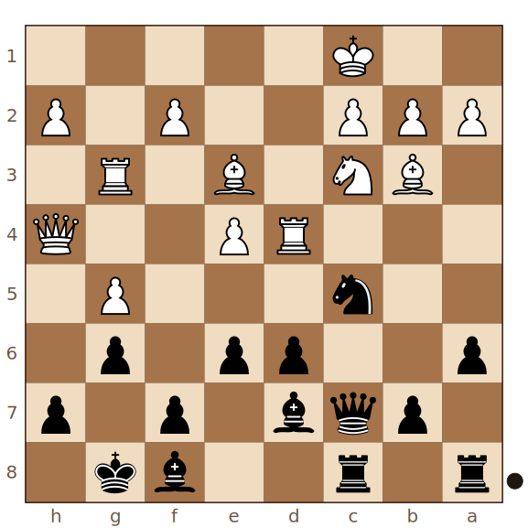
M. Rõtšagov – Z. Lanka · momento clave 1/4
Con la dama y la torre blancas ya apuntando al flanco de rey, ¿qué avance de peón lanza el contrajuego negro por el ala de dama en vez de ocuparse de la defensa?
Juegan negras
Pista: Un peón negro del ala de dama puede avanzar dos casillas para iniciar el contraataque.
Solución: 18…b5!
18...b5! sigue el principio defensivo clave: invertir cada tiempo disponible en el propio contrajuego en vez de quedarse pasivo esperando el ataque rival.
Partidas modelo del ajedrez moderno · Lección 12 · Ajedrez Integral

Slide 6
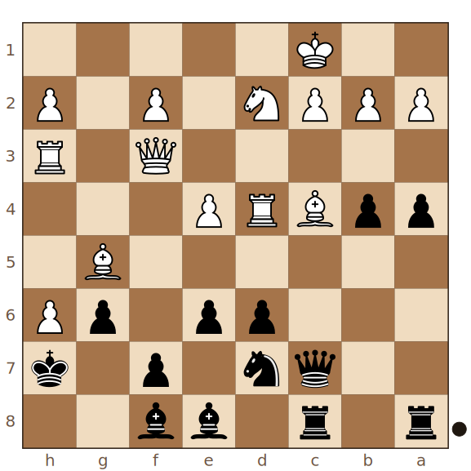
M. Rõtšagov – Z. Lanka · momento clave 2/4
Con los peones negros ya avanzados hasta a4 y b4, ¿qué sacrificio de peón abre de forma decisiva las líneas del ala de dama?
Juegan negras
Pista: Un peón negro puede entregarse para destrozar la estructura defensiva blanca en ese flanco.
Solución: 26…b3!
26...b3! rompe definitivamente la defensa blanca en el ala de dama, abriendo líneas que el resto de las piezas negras aprovecharán de inmediato.
Partidas modelo del ajedrez moderno · Lección 12 · Ajedrez Integral

Slide 7
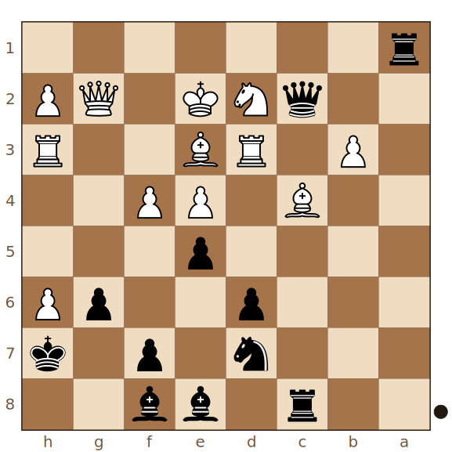
M. Rõtšagov – Z. Lanka · momento clave 3/4
En el momento crítico del final, ¿qué jugada de caballo, con jaque velado, refuerza la posición negra antes de la ruptura decisiva?
Juegan negras
Pista: El caballo negro puede saltar a una casilla central con tempo, mejorando su colocación.
Solución: 34…Cf6!
34...Cf6! mejora la coordinación de las piezas negras justo antes de la ruptura central que decidirá la partida.
Partidas modelo del ajedrez moderno · Lección 12 · Ajedrez Integral

Slide 8
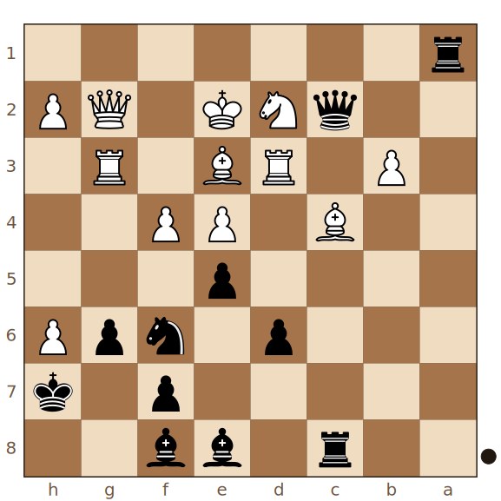
M. Rõtšagov – Z. Lanka · momento clave 4/4
Con los alfiles negros todavía sin participar en el ataque, ¿qué ruptura central los incorpora de golpe a la ofensiva decisiva?
Juegan negras
Pista: Un peón central negro puede avanzar, abriendo la posición para las piezas de largo alcance.
Solución: 35…d5!
35...d5! abre el centro justo a tiempo para que los alfiles negros, hasta entonces inactivos, se sumen al ataque final contra el rey blanco.
Partidas modelo del ajedrez moderno · Lección 12 · Ajedrez Integral

Slide 9
Qué nos deja esta partida
• Al enfrentarse a un ataque contra el propio rey, mantener la calma es más útil que cualquier otra virtud táctica.
• Es mejor esperar a que el rival provoque sus propias debilidades que crearlas uno mismo de forma innecesaria.
• En cuanto se dispone de un momento libre, hay que invertirlo en el propio contrajuego, sin dejar que el rival dicte todo el ritmo de la partida.
Partidas modelo del ajedrez moderno · Lección 12 · Ajedrez Integral

Slide 10
Para practicar
Recorre la partida con los comentarios, adivinas las jugadas clave y después juega la posición crítica contra el motor con el bando ganador.
En la página del curso puedes recorrer cada partida con los comentarios, adivinar las jugadas clave en el tablero y continuar cualquier posición contra el motor (Stockfish). La hoja de ejercicios en PDF reúne los momentos clave de esta lección para resolver sin tablero.
• Primero recorre la partida completa leyendo los comentarios.
• Después haz el modo "adivinar las jugadas clave" hasta acertar todas.
• Por último responde el cuestionario y anota con tus palabras las reglas de la lección.
Partidas modelo del ajedrez moderno · Lección 12 · Ajedrez Integral

